Slide 1

Creación de sitio gratuito en WordPress
12 de Septiembre de 2018

Slide 2

Creación de sitio gratuito en WordPress
Ir al siguiente enlace y hacer click en "Acceder"
https://es.wordpress.com/

Slide 3
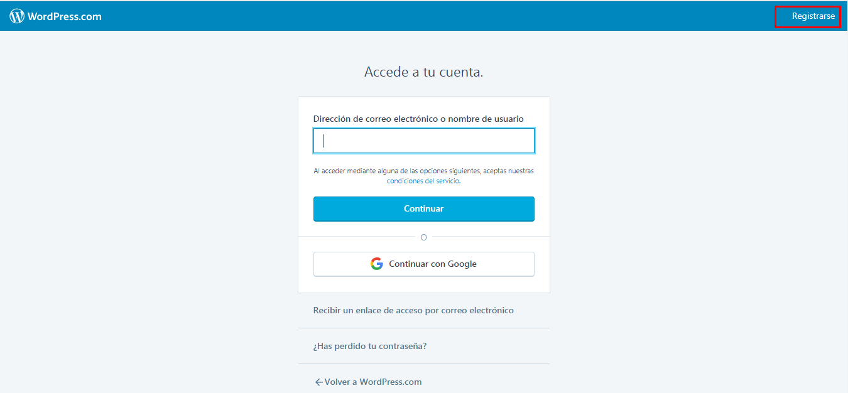
Creación de sitio gratuito en WordPress
Luego, hacer click en "Registrarse“ o iniciar sesión con una cuenta existente
Crear cuenta
Acceder a cuenta existente

Slide 4
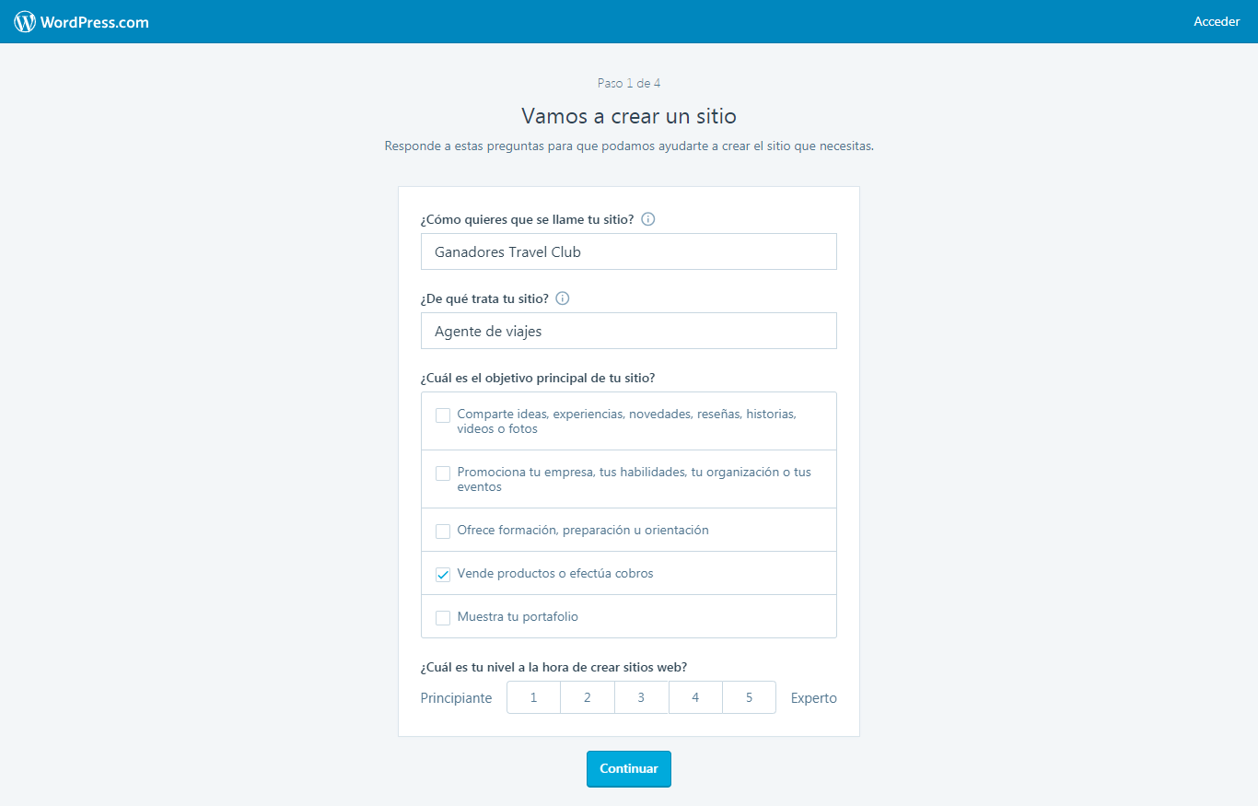
Creación de sitio gratuito en WordPress
Tanto si se crea una nueva cuenta como si se accede a una cuenta existente, el usuario es redirigido al formulario que se aprecia en la imagen, donde deberá ingresar la siguiente información:
Nombre del sitio
De qué se trata el sitio
Objetivo principal del sitio
Nivel para crear sitios web

Slide 5
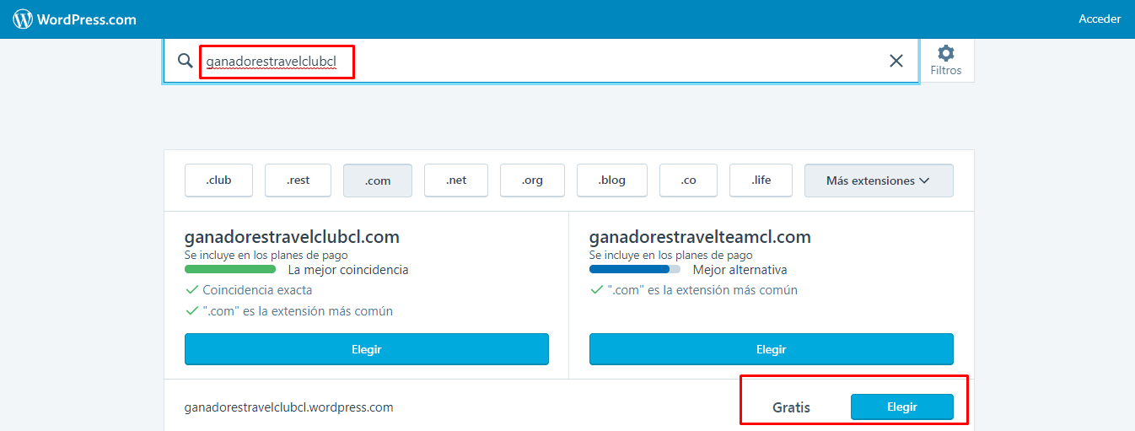
Asignar un nombre al sitio y elegir la opción de nombre gratuito

